Slide 1
orthopedie & beweging voor de
CAM-gezondheidsprofessional
Homeopathie Academie Nederland
college & nascholing
5 september 2014
Egbert van Wijk, huisarts
egbert.vanwijk@ua.ac.be - www.egbertvanwijk.nl

Slide 2
dagindeling
9.20 – 11.15 uur deel 1
  11.15 – 11.30 uur pauze
11.30 – 13.00 uur deel 2
  13.00 – 13.45 uur middagpauze
13.45 – 15.30 uur deel 3
  15.30 – 15.45 uur pauze
15.45 – 17.15 uur deel 4

Slide 3
Egbert van Wijk
huisartsopleider
  Interuniversitair Centrum HuisartsenOpleiding - Leuven
  sinds 1994
kandidatuur Welzijnsvraagstukken - psychotherapie
  Universiteit Groningen
psychotherapie
  Centrum Jan & Riekje Boswijk
  antroposofische psycholeertherapie - Manfred van Doorn
voormalig trainer communicatie/consult
  Universiteit Antwerpen
Priesterseminar der Christengemeinschaft
  1 semester - Stuttgart
antroposofisch huisarts & Vrij School arts
  Nederlandse Vereniging Antroposofisch Arts, sinds 1988
klassieke homeopathie
  5jr - cum laude - Unio Homoeopatica Belgica
CAM & integrated medicine
  Evidence Based Medicine & Natural Standard
Hoge School Leiden, lectoraat Antroposofische Gezondheidszorg
  projectleider ICT-ondersteuning consultvoering antroposofische geneeskunde en integrated medicine

Slide 4
pathologie - indeling
trauma
  contusie, fractuur, luxatie, ruptuur
tendinopathie
artrose
artritis
osteoporose
tumoren & metastase > oncologie
Notes:
Tendum = pees
Artrose = kraakbeenprobleem

Slide 5
NHG-Standaarden
  in college meer NHG
  Merck Manual meer voor thuisstudie
  NHG-Standaarden
    diagnostiek & medicatie
      minder van belang
    medicatie doseringen
      niet van belang
    alarmsignalen, risicogroepen en verwijzen
      juist van belang
      de overgang van CAM naar reguliere zorg
    begrippen, evaluatie en voorlichting
      juist van belang
Notes:
Merck manual als verdieping naast de NHG standaarden.
Open en eerlijke communicatie (toegeven dat je je nog moet verdiepen in bepaalde ziektebeelden)
Kern bij de NHG:
Korte samenvatting van de hele tekst. Interpreteren van deze tekst, aanvullend; thuisarts.nl. Merck, medisch woordenboek
Natuurlijk beloop van ziekte: is nodig om kennis hierover te vergaren.
Leer je op thuisarts.nl

Slide 6
thema’s vandaag
NHG-Standaarden
  artritis 2009 - in herziening
  polymyalgia rheumatica en arteriitis temporalis - 2010
  schouderklachten 2008
  aspecifieke lage rugpijn 2005
  enkelbandletsel 2012
  epicondylitis 2009
  fractuurpreventie 2012
  hand- en polsklachten 2010 - in herziening
  lumbosacraal radiculair syndroom 2005 - in herziening
  knie
    niet-traumatische knieproblemen
      bij kinderen en adolescenten 2009 - in herziening
      bij volwassenen 2008
    traumatische knieproblemen 2010

Slide 7
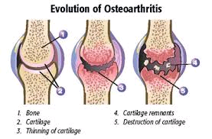
agenda voor vandaag
artrose
boven
  nek
  schouder
  elleboog
  hand & pols
onder
  onder rug
  heup
  knie
  enkel & voet

Slide 8
gewrichtsklachten thuisarts.nl
gewrichtsklachten
  bijv. stijve en pijnlijke gewrichten
bepaalde bewegingen zijn daardoor lastig of lukken niet meer
oorzaak
  overbelasting of artrose
gebruik de spieren rond een gewricht regelmatig
  deze worden sterker en niet stijf
soms fysiotherapeut of oefentherapeut (Cesar of Mensendieck)
huisarts
  gewricht dik, warm of rood
  misschien ontsteking
Notes:
Gewricht is fysiologisch etherarm (beweging is koud, er vind geen stofwisseling plaats)
Vitaliteit is belangrijk voor goede gewrichten.
Hepatodoron (weleda) : 2-3 per dag 3 tabletten. (bij vitaliteitsproblemen)

Slide 9
artrose algemeen
kraakbeen
  bekleedt de botuiteinden in het gewricht
('slijtage') kraakbeen
  wel veranderd - niet versleten
klachten
pijn - stijfheid
heup, knie, basis v.d. duim, vingereindkootjes
meestal één of enkele gewrichten
< na rust
startpijn & -stijfheid 1ste 10 min. na opstaan
> na een tijdje bewegen
Notes:
Verschil tussen reuma en artrose:
Artrose is vooral na rust pijnlijk, ca. 10 minuten. Reuma duurt veel langerr
Artrose vooral in uiteinden van extremiteiten
Reuma meer aan de basis van de extremiteit

Slide 10
artrose - etiologie
  niet precies bekend
  ouderen
  vrouwen
  overgewicht
  sterke belasting
  aanleg?
  secundair aan beschadiging
    bijv. gonartrose
      na meniscusletsel of fractuur

Slide 11
artrose diagnose/adviezen
diagnose
klachten herkennen
RX
  zelden nodig
  onduidelijke correlatie met de klachten
adviezen
beweging
  klachten
    verminderen
    terugkomen of verergeren voorkómen
  geoefende spieren > gewricht kan meer verdragen
  overbelasting voorkómen
  veel pijn
    tijdelijk enigszins ontzien - het gewricht regelmatig bewegen
koude of warme kompressen soms verlichting
wandelstok
overgewicht > afvallen (heup - knie)
hobby of beroep te veranderen?

Slide 12
artrose - beleid
pijnstilling
  indien pijn bij beweging
  indien slaap verstoord
  bij tijdelijke verergering
    ook NSAID uitwendig
  bij voorkeur paracetamol
    max. acuut 4 dd 1.000 mg / chronisch 3 dd 1.000 mg
  bij chronische pijn in vaste regelmaat
  evt. ibuprofen, diclofenac of naproxen
    gastritis/ulcus pepticum, maag/darmbloedingen, hypertensie/hartfalen, nierschade
    op indicatie maagbescherming
      PPI, bijv. omeprazol 1 dd 20 mg
fysiotherapie > kunnen de klachten verminderen
Notes:
NSAID icm anti-depressiva geven eerder kans op ulcus, maag-darmbloeding

Slide 13
artrose - prognose
hoe verder?
  verloop verschillend
    vanzelf overgaan en wegblijven
    af en toe terugkomen
  hardnekkige klachten
    kunnen na enkele weken nog verminderen
  intra-articulaire injectie
    corticosteroïden
      kan soms helpen
    hyaluronzuur
      kostbaar
  zelden operatie of prothese

Slide 14
integrated medicine - artrose
glucosaminesulfaat 1.500 mg per dag
  Hema of Kruidvat
  3 maanden proefbehandeling
  m.n. voor knie en heup
avocado/sojaboon
  300 mg/kg of ASU
  proefbehandeling 3 tot 6 maanden
bewijsniveau
  NS B
  groen - www.iocob.nl
Notes:
Hema of kruidvat als best geteste medicijnen (prijs/kwaliteit verhouding)

Slide 15
reumatoide artritis = reuma
pijn, stijfheid, zwelling of warme gewrichten
  handen, polsen, enkels of voeten
stijfheid ’s ochtends en na rust het ergst
  door bewegen geleidelijk weer soepel
symmetrisch
  als u het aan uw linker hand heeft, heeft u het ook rechts
pijn
  zelfmedicatie paracetamol
  NSAID op voorschrift
klachten
  > 1 week → huisarts
  > 4 weken → mogelijk reuma
reuma met zekerheid vast te stellen
  reumatoloog
Notes:
Stijfheid ‘s ochtends duurt langer dan die van gewone artritis
Wettelijke verplichting tot vermelden van risico’s bij bepaalde ziektebeelden, patient moet geinformeerd zijn.

Slide 16
Reactieve gewrichtsontsteking
Een reactieve gewrichtsontsteking is een reactie op een andere ontsteking in uw lichaam.
De aanleiding is een ontsteking van uw keel, maag of urinewegen.
Leg het gewricht omhoog en koel het.
Probeer het gewricht zo snel mogelijk weer te bewegen.
Soms zijn er pijnstillers en antibiotica nodig.
Het herstel kan vier tot vijf maanden duren.
Neem direct contact op met uw huisarts als u zich ook ziek voelt of koorts krijgt.
Notes:
Aseptische ontstekingshaard

Slide 17
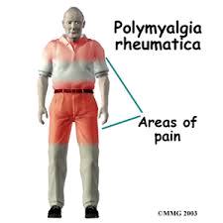
polymyalgia rheumatica - evaluatie
vergelijkbare presentatie
  reumatoïde artritis
  hypothyreoïdie
overweeg om te verklaren
  infectieziekte
  maligniteit
  tendino-artrogene nek en schouder- of heupklachten
  myopathie
  aspecifieke klachten bewegingsapparaat
Notes:
Algi = pijn
Diagnose wordt gesteld naar uitsluiting van andere diagnose.

Slide 18
polymyalgia rheumatica - evaluatie
klachten niet door andere oorzaak verklaard + > 50 jaar → PMR, indien
  bilaterale pijn
    nek en schouder- en/of heupgordel
    + daardoor bewegingsbeperking
  + klachten > 4 weken
  + ochtendstijfheid > 60 min.
  + BSE > 40

Slide 19
polymyalgia rheumatica voorlichting
onbekende oorzaak
R/ glucocorticoïden
  1 tot 2 jaar
  nooit in eens staken
  fractuurpreventie
    o.m. vitamine D + calcium
regelmatige controles
huisarts contacteren
  bij koorts
  bij verschijnselen van arteriitis temporalis
    niet-bekende hoofdpijn
    acute visusdaling
    blindheid (eenzijdig en soms kortdurend)
    dubbelzien
Notes:
Nooit medicatie stoppen/staken i.o.m huisarts of specialist
Corticosteroiden verlagen imuunsysteem, daardoor extra alertheid bij koorts of SIRS

Slide 20
polymyalgia rheumatica behandeling
behandel PMR met prednis(ol)on, dosering volgens de tabel

Slide 21
polymyalgia rheumatica - controles
na 1 en 4 vier weken
1 tot 4 weken na dosisverandering
beoordeel
  de klachten
    pijn, stijfheid en bewegingsbeperking
  nieuwe klachten of symptomen
    alternatieve diagnose?
  medicatie
    bijwerkingen, inname adequaat

Slide 22
polymyalgia rheumatica - controles
BSE
  4 weken na de start van de behandeling
  1 tot 4 weken na dosisverandering
  als BSE oploopt
    heroverweeg diagnose
    stel het afbouwschema bij
nuchtere glucose
  voorafgaand aan de start van de behandeling
  + na 3 tot 7 dagen
bloeddruk
  in het begin van de behandeling regelmatig
Notes:
Drukpijn? Bij artritis? -> nalezen

Slide 23
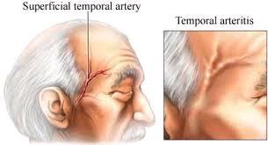
polymyalgia rheumatica en arteriitis temporalis - verwijzing
met spoed naar de oogarts
  acute visusdaling
  (geheel of gedeeltelijk) gezichtsveldverlies
  dubbelzien
reumatoloog/internist
  vermoeden van arteriitis temporalis
    binnen 24 uur
  ernstige bijwerkingen of contra-indicaties voor langdurig glucocorticoïden
    evt. methotrexaat

Slide 24
polymyalgia rheumatica en arteriitis temporalis - verwijzing
reumatoloog/internist - verwijs of overleg
  uitblijven verbetering
    na 1 week behandeling
  na 4 weken
    geen duidelijke verbetering + BSE niet daalt
  regelmatige terugval
    meer dan 2 x per jaar
  niet mogelijk glucocorticoïddosering te verminderen
  twijfel aan de diagnose

Slide 25
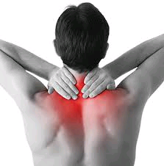
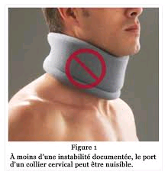
pathologie - indeling
boven
  nek
  schouder
  elleboog
  hand & pols
onder
  onder rug
  heup
  knie
  enkel & voet

Slide 26
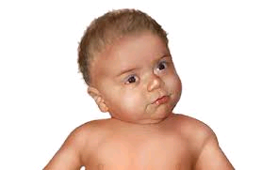
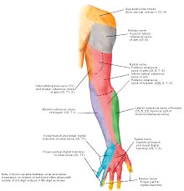
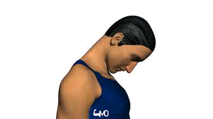
cervicale regio
stijve nek
torticollis
radiculair syndroom bovenste ledemaat
nekstijfheid

Slide 27
nekpijn
nekpijn
  kan samengaan met stijfheid en minder goed kunnen bewegen
oorzaak
  overbelasting?
  verkeerde beweging?
  meestal geen duidelijke oorzaak
blijf (voorzichtig) bewegen ook al heeft u pijn
  voorkomt dat uw nek stijf wordt
gaat vaak vanzelf over

Slide 28
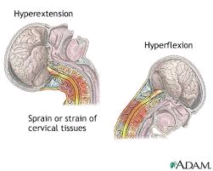
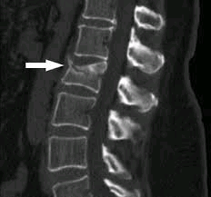
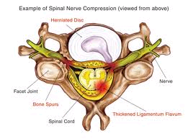
nekpijn
zeldzamere oorzaken
  whiplash
  artrose
  osteoporotische wervelinzakking
  nekhernia

Slide 29
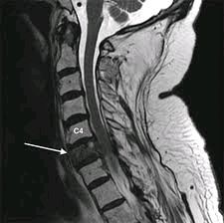
nekpijn
zeldzamere oorzaken
  hersenvliesontsteking
  reuma
  wervelfractuur
  metastase

Slide 30
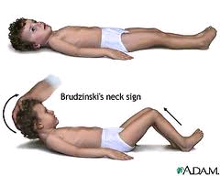
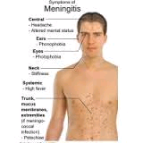
nekpijn
ziek + stijve nek
  met de kin de borst niet kunnen aanraken
  → huisarts spoed

Slide 31
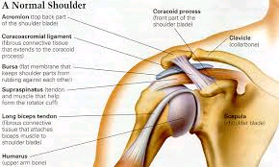
pathologie - indeling
boven
  nek
  schouder
  elleboog
  hand & pols
onder
  onder rug
  heup
  knie
  enkel & voet

Slide 32
schouder - kern
onderscheid
  schouderklachten
    mét passieve bewegingsbeperking
    zónder passieve bewegingsbeperking mét een pijnlijk abductietraject
    overige schouderklachten
      zónder passieve bewegingsbeperking
      zónder pijn in het abductietraject
bij nekklachten
  aanvullend bewegingsonderzoek van de cervicale wervelkolom
Notes:
Ad = aan
Ab = uit

Slide 33
schouder - kern
beoordeel
  werkgerelateerde factoren
    zoals fysieke belasting
  of psychosociale factoren
    herstel mede kunnen beïnvloeden
  of klachten van invloed zijn op het werk
    arbeidsrelevant zijn

Slide 34
schouder - kern
behandel stapsgewijs
  voorlichting, adviezen, zo nodig analgetica
  2de stap bij onvoldoende verbetering
    verlenging analgetica
    of corticosteroïdinjectie
    verwijzing oefentherapie of manuele therapie
  overweeg bij werkgerelateerde of arbeidsrelevante klachten
    overleg bedrijfsarts
      werkplekonderzoek en/of (ergonomische) adviezen

Slide 35
schouder: evaluatie
Betrek bij de diagnose en het beleid de ernst en het type van de klacht (driedeling):
  mét passieve bewegingsbeperking. Maak onderscheid tussen beperking van voornamelijk de exorotatie (afwijkingen van het glenohumerale gewricht) of voornamelijk de abductie (afwijkingen in het subacromiale gebied);
  zónder passieve bewegingsbeperking maar mét een pijnlijk abductietraject (afwijkingen in het subacromiale gebied);
  zónder passieve bewegingsbeperking en zónder een pijnlijk abductietraject (functiestoornis van cervicale wervelkolom of cervicothoracale overgang; afwijkingen in het acromioclaviculaire of sternoclaviculaire gewricht; glenohumerale instabiliteit).
Beoordeel betrokkenheid van de nekwervelkolom of de cervicothoracale overgang, en mogelijke invloed van werkgerelateerde/arbeidsrelevante of psychosociale factoren op het beloop.

Slide 36
Schouder: beleid
Kies voor een stapsgewijze aanpak:
  voorlichting, adviezen en zo nodig analgetica.
  bij onvoldoende verbetering: verlenging van de behandeling met analgetica, lokale injectie met een corticosteroïd of verwijzing voor oefentherapie of manuele therapie.
Overweeg zo nodig een combinatiebehandeling van analgetica of injecties met oefentherapie.

Slide 37
schouder: beleid
voorlichting en niet-medicamenteuze behandeling
  oorzaak
    mogelijk irritatie of ontsteking
    exacte plaats is niet met zekerheid aan te wijzen
  beloop
    moeilijk te voorspellen
    enkele weken tot vaak maanden of een jaar
  behandelmogelijkheden
    van geen daarvan staat vast, dat ze op de lange duur, het natuurlijk beloop in belangrijke mate beïnvloeden
Notes:
Vanuit de homeopathie: links – rechts verschil tussen relationele oorzaak van de klachten.

Slide 38
Schouder: beleid
adviezen
  actief blijven
  stapsgewijze aanpak
    pas bij acute ernstige pijn de dagelijkse activiteiten voor een korte tijd aan
    strikte rust is te ontraden
      tenzij minimale bewegingen ernstige pijn veroorzaken
    breid daarna de activiteiten geleidelijk en stapsgewijs uit
      wacht niet tot de pijn geheel verdwenen is

Slide 39
Schouder: beleid
Medicamenteuze behandeling
  Adviseer desgewenst voor een periode van twee weken paracetamol. Geef als tweede keus, of bij onvoldoende resultaat, ibuprofen, diclofenac of naproxen.
  Overweeg een injectie bij (ernstige) schouderpijn die ondanks adviezen en één tot twee weken analgeticagebruik onvoldoende is verminderd. Het type klacht bepaalt de plaats van de injectie:
    subacromiaal bij bewegingsbeperking van vooral de abductie en bij een pijnlijk abductietraject;
    intra-articulair glenohumeraal bij bewegingsbeperking van vooral de exorotatie.

Slide 40
Schouder: controle en verwijzing
Controle:
instrueer de patiënt terug te komen:
  als ernstige pijn niet afneemt;
  bij koorts na een injectie;
  als de klachten na twee weken niet zijn verminderd;
  als er na zes weken geen herstel is van het dagelijks functioneren;
bespreek bij aanhoudende klachten en aanwijzingen voor psychosociale overbelasting het mogelijke verband daartussen;
heroverweeg de diagnose schouderklachten wanneer de klachten persisteren en/of een afwijkend beloop hebben.

Slide 41
Schouder: controle en verwijzing
Verwijzing:
overweeg oefentherapie of manuele therapie bij schouderklachten die ondanks adviezen en één tot twee weken analgeticagebruik onvoldoende zijn verminderd, bij (dreigend) disfunctioneren of bij een functiestoornis van de cervicale wervelkolom of de cervicothoracale overgang;
informeer bij ziekteverzuim of een mogelijke rol van werkgerelateerde klachten naar afspraken met de bedrijfsarts en overleg zo nodig;
overweeg bij patiënten die ondanks behandeling klachten of belemmeringen blijven houden verwijzing naar een specialist met specifieke deskundigheid voor nadere diagnostiek (echografie, MRI of eventueel artroscopie) en/of behandeling (open of artroscopische chirurgie).

Slide 42
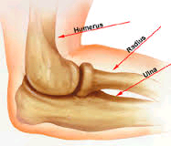
pathologie - indeling
boven
  nek
  schouder
  elleboog
  hand & pols
onder
  onder rug
  heup
  knie
  enkel & voet

Slide 43
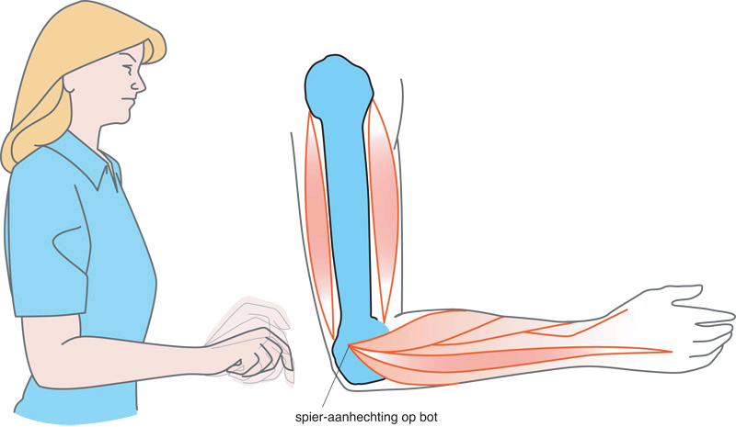
NHG epicondylitis lateralis = tenniselleboog medialis = golfelleboog 1/3

Slide 44
NHG epicondylitis lateralis = tenniselleboog medialis = golfelleboog
klachten > pijn
lateralis
  buitenzijde elleboog
  vooral bij strekken pols
  + naar buitendraaien v.d. onderarm
medialis
  binnenzijde elleboog
  vooral bij buigen pols

Slide 45
NHG epicondylitis lateralis = tenniselleboog medialis = golfelleboog
oorzaak
overbelasting pols
  schilderen / PC
plots zware belasting - niet warme spieren
  tennis
irritatie van de polsstrekkers/-buigers bij de aanhechting op de elleboog

Slide 46
tenniselleboog - beleid
advies
vermijd repeterende bewegingen
wel blijven bewegen
evt. kort minder belasten
lat.> onderhands dragen met gebogen elleboog
med.> bovenhands dragen met gebogen elleboog
zo nodig pijnstilling
  paracetamol of NSAID uitw.
geen enkele behandeling aantoonbaar effect
  wel manuele therapie

Slide 47
tenniselleboog - prognose
hoe verder
self-limiting
  gemiddeld 9 maanden
  na ½jr 80%
  na 1jr 90%
  minder gunstige prognose
    nek/schouder
    recidiverend
    psycho-sociaal – fysieke overmatige belasting
fysio geen effect
  evt. bij angst om te bewegen
Notes:
!!!

Slide 48
tenniselleboog – corticosteroïdinjectie
NHG: corticosteroïdinjectie wordt afgeraden
sneller (vrijwel) pijnvrij - na 2-6 weken - 85%
(zonder injectie 30%)
klachten komen vaak weer terug
kans op herstel - op lange termijn - kleiner 70% (zonder injectie 85%)
overweeg corticosteroïdinjectie
na 6 weken onvoldoende herstel
patient wenst snelle verlichting
accepteer nadelig effect lange termijn

Slide 49
pathologie - indeling
boven
  nek
  schouder
  elleboog
  hand & pols
onder
  onder rug
  heup
  knie
  enkel & voet

Slide 50
hand- en polsklachten
Diagnosen bij hand- en polsklachten kunnen in de regel zonder aanvullend onderzoek worden vastgesteld.
De huisarts behandelt de meeste hand- en polsklachten zelf.
carpaal tunnelsyndroom
ganglion
artrose
trigger vinger/duim
mallet finger
contractuur Dupuytren

Slide 51
hand en pols : carpale tunnelsyndroom
Aan de binnenzijde van de pols zit een tunnel waar zenuwen en pezen doorlopen.
Is deze te nauw, dan raakt een handzenuw in de knel.
Dit geeft pijn, tintelingen en/of een doof gevoel in uw duim, vingers en handpalm.
U kunt minder kracht hebben in de hand.
De behandeling kan bestaan uit een spalk, corticosteroïd-injectie of operatie.

Slide 52
hand en pols : carpale tunnelsyndroom
Vraag naar (nachtelijke) paresthesieën, vooral gelokaliseerd in dig 1 tot 3 en de aansluitende handpalmregio en vraag of wapperen met de hand verlichting geeft.
Bepaal de ernst: intermitterend dan wel continu aanwezig, verminderde handfunctie/kracht, mate van hinder bij de dagelijkse activiteiten
Vraag naar klachten van nek, schouder, elleboog, onderarm en pols en verricht - als die aanwezig zijn - daarop gericht lichamelijk onderzoek.
Bij een typische klinische beeld is zenuwgeleidingsonderzoek niet nodig.
Behandeling is niet noodzakelijk.
Geef een spalkbehandeling bij CTS-klachten die hinder veroorzaken bij dagelijkse activiteiten of overweeg een injectie met 1 ml triamcinolonacetonide 10 mg/ml (zie hoofdtekst Standaard).
Verwijs naar chirurg bij ernstige CTS-klachten die gepaard gaan met krachtsvermindering en bij onvoldoende symptoomverlichting door conservatieve behandeling of corticosteroïd therapie.

Slide 53
carpaal tunnelsyndroom –diagnose
risicofactoren
vrouw (15x), 40-60jr, r.a., overgewicht, vormafwijkingen, zwanger, ovariëctomie, diabetes, hypo- & hyperthyreoïdie
werk: repeterende bewegingen, hand-armtrillingen, > 30 graden flexie/extensie
evaluatie / diagnose
pijn, tintelingen, sensibele uitval n. medianus (duim, wijs- en middelvinger)
‘s nachts, bilateraal (dominante hand)
> wapperen

Slide 54
carpaal tunnelsyndroom - beleid
afwachten - 25% verbetert na 1 jaar
zwanger - afwachten en evt. spalken
bij hinder spalk
  neutrale stand, (in ieder geval ‘s nachts,) verbetering binnen 4 weken
  geen betering na 6 weken - stoppen
injectie corticosteroïden
  2,5 meer herstel - binnen 4 weken - lange termijn?
  max. 2 injecties, 2-3 weken
  1ste keus bij r.a.
chirurgie
  effect gering - 3-6 mnd resultaat afwachten
IM - Weleda Crotalis D30 s.c. eenmalig/wekelijks
Notes:
Natuurlijk beloop: verwachte toetsvraag 25% verbeterd na 1 jaar
Subcutane injecties niet toe te dienen door homeopaat.

Slide 55
hand en pols: ganglion = polscyste
Een ganglion is een bobbeltje aan uw pols of vinger.
Dit is een uitstulping van de peesschede of van het kapsel van het gewricht.
Het kan geen kwaad.
De helft van de ganglions verdwijnt vanzelf.
Uitstulping van gewrichtskapsel of peesschede, gevuld met synoviale vloeistof.
Palpeer de zwelling en let op fixatie van de zwelling aan de onderlaag.
Bij twijfel: verricht een diagnostische punctie of let op diafanie.
Behandeling is niet noodzakelijk.
Verricht aspiratie met een dikke naald bij mechanische of cosmetische bezwaren.
Verwijs voor chirurgische behandeling bij pijn, ADL-beperkingen en onvoldoende effect aspiratie.
Notes:
Behandeling ganglion = niets doen

Slide 56
hand en pols: ganglion = polscyste
risicofactoren - oorzaak
vrouwen, 20-40 jr, oorzaak ?
beloop - beleid
bijna 50% self-limiting - afwachten
bezwaren, diagnose > aspireer
recidief na aspiratie ca. 50%
operatie > recidief 1 - 40%
IM Weleda Stannum 0,4% ungt. Uitwendig 2 dd

Slide 57
hand en pols: artrose van de hand
Symptomen: pijn, zwelling, stijfheid of bewegingsbeperking van PIP- en DIP-gewrichten of CMC-I-gewricht.
Vraag naar trauma van de hand en/of pols; lokalisatie van de klachten/aangedane gewrichten; startpijn en strtstijfheid; zwelling en ochtendstijfheid (korter dan een half uur); pijn bij wringende bewegingen; mate van hinder in de dagelijkse activiteiten (grijpen en knijpen) en verminderde kracht.
Let op benige verdikkingen bij de PIP- of DIP-gewrichten, een eventuele adductiecontractuur van CMC-I met hyperextensie van MCP-I-gewricht. Onderzoek de mobiliteit van de pols en van hand- envingergewrichten en de knijpkracht.
Laboratorium- en röntgenonderzoek zijn niet nodig.
Overweeg ergotherapeutische adviezen en oefeningen gericht op het versterken van de handspieren of een spalkbehandeling bij CMC-1-artrose.
Adviseer zonodig pijnstilling. Eerste keus is een lokaal NSAID. Vervolgens: paracetamol of oraal NSAID.
verwijs naar chirurg bij aanhoudende pijn of bewegingsbeperking (vooral van het CMC-gewricht).
Notes:
Inter phalangiaal (tussen 2 kootjes in)
Distaal en proximaal.
DIP distale vingerkootgewricht (topje)
PIP proximale vingerkootgewricht
CMC –I Duimgewricht
RHIZ artrose = artrose van het onderste duimgewricht

Slide 58
artrose van de hand differentiaal diagnose
reumatoïde artritis
vaak < 40 jaar
symmetrische klachten
pols - MCP - PIP / niet DIP
ochtendstijfheid > 60 min.
andere vormen van artritis
Notes:
Examenvraag!

Slide 59
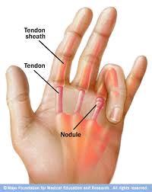
hand en pols trigger finger en thumb
'loopt vast' en blijft dan krom staan
pees zit vast in de schede
bij krachtig buigen kan de pees toch ineens een stuk doorspringen
waardoor de peesschede geïrriteerd raakt, is onbekend
klachten kunnen vanzelf verdwijnen

Slide 60
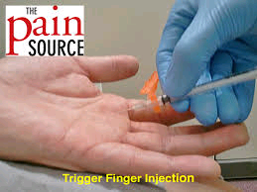
hand en pols trigger finger en thumb
behandeling niet noodzakelijk
bij hinderlijke klachten
  corticosteroïdinjectie
    1 ml triamcinolonacetonide 10 mg/ml
    herhaal zo nodig na 2-3 weken
chirurg
  conservatieve behandeling of corticosteroïdinjectie onvoldoende verbetering geeft
Notes:
Corticosteroiden werkzaam bij:
Schouderklachten (lange termijn niet bekend)
Tenniselleboog (goed effect korte termijn, lange termijn juist ongunstig)
Triggerfinger-/duim

Slide 61
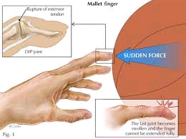
hand en pols: Mallet finger

Slide 62
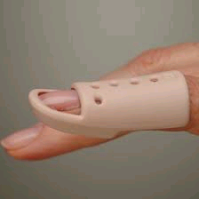
hand en pols: Mallet finger
kootje top v.d. vinger kan niet strekken
pees afgescheurd
  soms ook stukje bot afgebroken
symptomen
  flexiestand DIP-gewricht
  actief strekken falanx niet mogelijk
RX
  onderscheid
    peesruptuur of kleine avulsiefractuur
    grotere avulsiefractuur (> 30% van het gewrichtsoppervlak van het DIP-gewricht)
peesruptuur of kleine avulsiefractuur
  6 weken malletspalk
chirurg
  avulsiefractuur > 30% v.h. gewrichtsoppervlak
  onvoldoende resultaat na 6 weken spalk

Slide 63
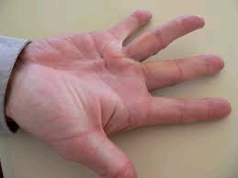
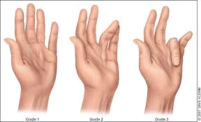
hand en pols contractuur van Dupuytren

Slide 64
hand en pols contractuur van Dupuytren
vergroeiing bindweefsel in de handpalm
symptomen
  vast-elastische, soms pijnlijke verdikkingen/strengen in de handpalm
  geleidelijk progressieve flexiecontractuur
    name dig 4 en/of 5
inspecteer en palpeer palmaire zijde vingers + handpalm
  kenmerkende noduli
  bepaal de mate van flexiecontractuurvorming.
verwijs desgewenst voor operatieve behandeling
  60% recidief
Notes:
Examen!
Vragen over percentage recidiverende klachten verwachten

Slide 65
De Quervain risicofactoren & beleid
risicofactoren
  vrouwen 2,6 x
  35 - 55 jaar
  zwangerschap & borstvoeding
  artrose CMC-I (tevens DD)
  beleid
  uitleg
  NSAID uitwendig, paracetamol, NSAID oraal
  corticosteroïdinjectie - 80% herstel
  evt. na 2-3 weken 2de injectie
  spalk - herstel 20%
  chirurgie onder locale verdoving - herstel 91%

Slide 66
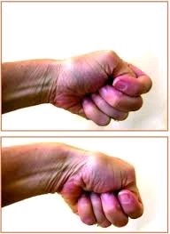
hand en pols tendovaginitis De Quervain
symptoom
  lokale (druk)pijn en/of zwelling aan radiale zijde van pols
anamnese
  lokalisatie van de pijn
    doorgaans bij de processus styloideus radii
    ernst van de pijn
    mate van hinder
    klachten passend bij CMC-I-artrose
klinisch onderzoek
  roodheid
  zwelling
  crepitaties
  drukpijn op de radiale zijde van de pols
  test van Finkelsteinvuist
    duim omvat door de vingers + duimnagel basis van de pink
    arts devieert de vuist naar ulnair + licht extensie pols

Slide 67
hand en pols tendovaginitis De Quervain
zonodig pijnstilling
  lokaal NSAID
  paracetamol of oraal NSAID
bij hinderlijke klachten
  corticosteroïdinjectie
    1 ml triamcinolonacetonide 10 mg/ml
  herhaal bij onvoldoende effect
    na 2 - 3 weken
chirurg
  bij onvoldoende resultaat
  release pezen onder lokale anesthesie

Slide 68
artrose van de hand – beleid
7/13
veel pijn - tijdelijk ontzien
oefeningen - behoud kracht & bewegelijkheid
  pols strekken/buigen, vuist maken
  vingers strekken/spreiden
spalk - ergotherapie
pijnstilling
  locaal NSAID
  paracetamol
  oraal NSAID
ontbreken van voldoende bewijs
  glucosamine / chondroïtine
  corticosteroïdinjectie

Slide 69
trigger finger – thumb – beleid
9/13
bij hinder - corticoïdinjectie
  60% v.d. patiënten - vermindering klachten
  geen effect - na 2-3 weken 2de injectie
  88% v.d. patiënten - vermindering klachten
  geen effect - geen verdere injecties
overweeg chirurgie - 97% effectief
geen spalk - ontbreken bewijs

Slide 70
mallet finger = hamervinger / duim
ruptuur pees(aanhechting) - vingerextensor - eindfalanx
buigstand vinger in DIP
zwanenhals (hyperextensie PIP)
onmogelijkheid actieve extensie
oorzaak: krachtige buiging
basketbal, keepers voetbal, volleybal, opmaken van bed
ouderen - ook bij gering trauma
beleid
RX - tendinogene of ossale: > of < 30% avulsiefractuur
6 weken malletspalk (tendinogeen + < 30% avulsie)
chirurgie (> 30% avulsie + geen effect spalk)

Slide 71
pathologie - indeling
boven
  nek
  schouder
  elleboog
  hand & pols
onder
  onder rug
  heup
  knie
  enkel & voet

Slide 72
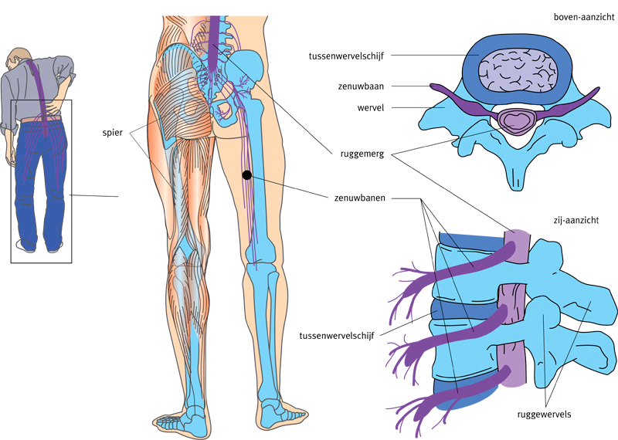
rug - anatomie

Slide 73
Ziekte van Scheuermann
De ziekte van Scheuermann geeft een kromming van de bovenrug.
Dit komt door vergroeiing van de wervels.
Meestal hebben jongeren met de ziekte naast de bollere rug geen klachten.
Soms kan de kromming rugpijn geven. Fysiotherapie of oefentherapie kan de rugklachten verminderen.
Lichaamsbeweging en sporten zijn belangrijk.
Vermijd zware belasting van de rug.
De ziekte duurt een paar jaar, tot de groei is gestopt.
De kromming blijft, maar wordt niet meer erger.

Slide 74
aspecifieke lage rugpijn
maatschappelijk impact en kosten
vergelijk hoofdpijn & prikkelbare darm
gewone lage rugpijn
  geen hnp, ziekte, afwijking, beschadiging
self-limiting
ergste pijn > 1-2 weken / 6-12 weken

Slide 75
aspecifieke lage rugpijn
Lage rugpijn komt veel voor.
De pijn hoeft niet te wijzen op een hernia, ziekte, afwijking of beschadiging.
Blijf bewegen, zo nodig met pijnstillers.
De ergste pijn verdwijnt vaak binnen één tot twee weken.
Zelfs hardnekkige rugklachten genezen over het algemeen binnen zes tot twaalf weken.
Een actieve aanpak en een positieve instelling kunnen het herstel van lage rugpijn bevorderen.
Het kan helpen om op uw houding en bewegingen te letten.
Oefeningen en beweging versterken uw spieren en verbeteren uw conditie.
Notes:
Examen!

Slide 76
lage rugpijn
klachten
  pijn onder in de rug
  soms radiatie
    naar de billen of (één of beide) bovenbenen
oorzaak
  meestal onbekend
  soms een hernia
    kapotte tussenwervelschijf drukt op de zenuw
  beschadiging of ziekte v.d. wervels
    zelden, > 50 jaar
  RX of scan levert vrijwel nooit bruikbare informatie op
    meer tevredenheid, meer chroniciteit
Notes:
Rontgenfoto’s bij lage rugpijn geeft vrijwel nooit een diagnose. Wel meer tevredenheid van de patient. Daarmee wordt ook de kans dat patient terugkomt met chronische klachten vergroot.

Slide 77
lage rugpijn
algemeen
  opsporen van ICE-E’s
    ideas, concerns, expectations, effects
  uitleg & geruststelling
  preventie van somatische fixatie
adviezen
  blijf bewegen
    wandelen, fietsen, zwemmen
    als dat echt niet lukt, de eerste dagen af en toe enkele uren rust
  locale warmte (bijv. een kruik) is prettig
  ga geleidelijk steeds meer doen
  fysiotherapie
    alleen als het na meerdere weken niet over wil gaan

Slide 78
lage rugpijn
medicatie
  paracetamol, op vaste tijden, om te kunnen blijven bewegen
  als dat niet helpt ibuprofen of diclofenac
huisarts contacteren, als
  het niet beter, maar juist slechter gaat
  pijn na een week nog steeds hevig is
  bewegen na 3 weken nog onvoldoende lukt
  er nieuwe verschijnselen optreden
    uitstralende pijn tot onder de knie
    minder kracht of gevoel in het been
    plasproblemen

Slide 79
lage rugpijn alarmsignalen
radiatie onder de knie
meer pijn in het been, prikkeling of uitval
  (lumbosacraal) radiculair syndroom = hnp
> 50 jaar
continue pijn, onafhankelijk van houding of beweging, ‘s nachts
malaise, gewichtsverlies, ↑ BSE
maligniteit in de voorgeschiedenis
  maligniteit
> 60 jr, vrouw
ondergewicht, corticosteroïden
lengtevermindering, kyfose
  osteoporotische wervelfractuur
Notes:
Examen!
Casuistiek behandelen

Slide 80
lage rugpijn alarmsignalen
begin < 20 jaar, man
iridocyclitis
voorgeschiedenis
  artritis / inflammatoire darmaandoening = IBD
nachts, ochtendstijfheid > 1uur
verbetering door liggen, bewegen, oefenen, NSAID
↑ BSE
  spondylitis ankylopoetica = morbus Bechterew
ernstige pijn na trauma
  wervelfractuur
begin < 20jr, palpabel trapje verloop processi spinosi L4-5
  ernstige spondylolisthesis
Notes:
Examen!

Slide 81
Hernia in de rug
Een hernia in de rug is een uitstulping van een tussenwervelschijf.
Klachten door een hernia zijn:
  pijn in één been;
  lage scherpe rugpijn;
  meer uitstralende pijn bij bepaalde houdingen, hoesten, niezen en persen.
Blijf zoveel mogelijk bewegen.
Tegen de pijn kunt u pijnstillers nemen.
Herniaklachten gaan meestal vanzelf weer over na zes tot twaalf weken.

Slide 82
lumbosacraal radiculair syndroom
≈ hernia nuclei pulposi / hernia v.d. rug
radiculaire, scherpe, dermatomale pijn
  in één been, tot onder de knie
al dan niet met
  andere prikkelingsverschijnselen
  neurologische uitvalsverschijnselen
van de aangedane lumbosacrale zenuwwortel(s)
lichamelijk onderzoek
  positieve Lasègue
oorzaak
  irritatie van of compressie op de zenuwwortel
    meestal door een discushernia

Slide 83
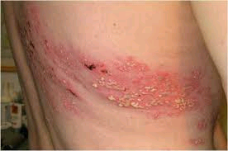
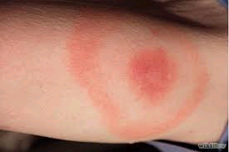
radiculair syndroom - alarm
zie lage rugpijn → bijkomend
algemene malaise
polyradiculopathie
↑ BSE
  radiculitis
    diabetes
    herpes zoster
    Lyme

Slide 84
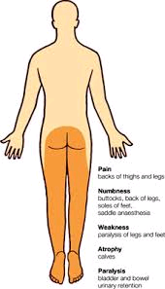
radiculair syndroom - alarm
mictiestoornissen
  ongewild urineverlies of juist niet kunnen plassen
rijbroekanesthesie
  doof gevoel - schaamstreek & rond de anus
pijn en neurologische uitval in beide benen
  plots sterk toenemend verlies van spierkracht
  cauda-equinasyndroom
> onmiddellijk huisarts contacteren

Slide 85
radiculair syndroom voorlichting
oorzaak
  prikkeling zenuwwortel
  meestal tussenwervelschijf die uitpuilt - ‘hernia’
self-limiting
blijf (indien mogelijk) in beweging
  dagelijkse activiteiten
  enkele uren bedrust (indien verlichting)
    bevordert niet herstel
lage rugpijn kan langer blijven bestaan
na 6-8 weken - verwijzing?
  beoordelen wel/niet operatie

Slide 86
radiculair syndroom beleid
nu enige weken evt. verwijzing fysiotherapeut
oorzaak / gevolg arbeidssituatie? > bedrijfsarts
pijnstilling - algemeen stappenplan
paracetamol
  3 – 4 dd 500 – 1.000 mg
  minimaal 4 uur tussen 2 x 1 gram
  na 2 weken dosis verlagen tot max. 3 gram
  (alcohol beperken)
NSAID’s
  ibuprofen 3 dd 400 - 600 mg
  diclofenac of naproxen
  bij onvoldoende effect een ander NSAID
  maagbescherming op indicatie
codeïne (laxans toevoegen) of tramadol
  paracetamol of NSAID handhaven+
morfine
  laxans toevoegen
  paracetamol of NSAID handhaven
Notes:
NSAID’s wel blijven doorgeven naast de morfine.
Bij botmeta’s complementeren NSAID en morfine elkaar

Slide 87
radiculair syndroom verwijzing
neuroloog
  vermoeden ernstige oorzaak
spoed naar neurochirurg
  acute ernstige parese
  of progressieve parese (in enkele dagen)
operatie-indicatie? - bij voorkeur neuroloog
  morfine geeft onvoldoende verlichting
  na 6-8 weken onvoldoende herstel

Slide 88
integrated medicine & rugpijn
warmte, stroming, integratie
  ritmische massage
bezielde enthousiasmerende beweging
  euritmietherapie
  supplementen
    www.naturalstandard.com bewijsniveau B
  Vitamine D3, Bonusan, 30 ml
    1 dd 5 dr. ‘s morgens
  Duivelklauw 425 mg, Arko Pharma, 150 caps.
    3 dd 1 caps, tijdens of direct na de maaltijd, met glas water
  Salix Alba extract 50 mg, Bonusan, 60 Vcaps.
    1 dd 1 caps, tijdens of direct na de maaltijd, met glas water
  Spiroflor SRL gelatum, VSM, 75 of 150 mg
    3 dd uitwendig
Notes:
Cortex salix

Slide 89
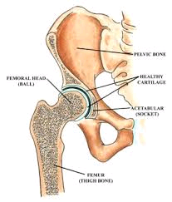
pathologie - indeling
boven
  nek
  schouder
  elleboog
  hand & pols
onder
  onder rug
  heup
  knie
  enkel & voet

Slide 90
heup pathologie
bursitis ≈ trochanteritis
  nachtelijke pijn, door druk
tendinopathie
artritis
  pijn, roodheid, warmte, functieverlies
coxartrose
fractuur
  osteoporose + valrisico

Slide 91
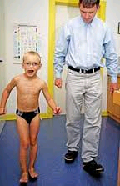
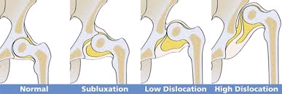
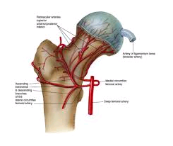
heup pathologie
kinderen
  coxitis fugax
  congenitale heupdysplasie
  avasculaire botnecrose

Slide 92
Botziekte van Paget
De botziekte van Paget geeft een ontsteking in het bot.
Het bot vervormt.
De ziekte wordt vaak per toeval ontdekt door het maken van een röntgenfoto.
Meestal begint de ziekte tussen het 35e en 60e jaar.
U kunt last hebben van pijn in de botten.
Meestal zit de pijn in het bekken, de wervelkolom, de schedel of de botten van armen of benen.

Slide 93
artritis - begrippen
bacteriële artritis
  micro-organisme in synoviale vloeistof
    via de bloedbaan
    per continuitatem
      heelkunde of intra-articulaire injecties
  mono-artritis met klassieke ontstekingskenmerken
Notes:
(informatie uit volledige versie)

Slide 94
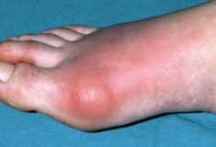
artritis - begrippen
jichtartritis
  een kristalartropathieën
    intra-articulaire vorming en neerslag van kristallen
  inflammatoire, steriele artritis
  recidiveert vaak
  systemische, metabole aandoening
Notes:
(informatie uit volledige versie)

Slide 95
artritis - begrippen
reactieve artritis
  steriele, immuungemedieerde artritis
  1 tot 3 weken na een infectie elders
    keelinfectie
    urogenitale infectie
    gastro-intestinale infectie
  in het gewricht is geen levend micro-organisme aantoonbaar
Notes:
(informatie uit volledige versie)

Slide 96
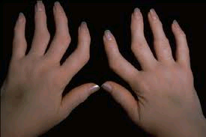
artritis - begrippen
reumatoïde artritis
  systemische inflammatoire gewrichtsaandoening
  chronische steriele ontsteking synovia
    → pijn in en zwelling van de gewrichten
    beïnvloedt de hoeveelheid en samenstelling van synoviale vloeistof
Notes:
(informatie uit volledige versie)

Slide 97
artritis - evaluatie
bacteriële artritis
  artritis van één (meestal groot) gewricht met koorts/koude rillingen.
jichtartritis
  acute, erg pijnlijke, meestal mono-artritis
  in grote teen, voet, enkel of knie
reactieve artritis
  mono- of asymmetrische oligo-artritis
  meestal onderste extremiteiten
  1-3 weken na infectie
    keel, maag-darmkanaal of urogenitaal stelsel
reumatoïde artritis
  symmetrische artritis (vaak zonder roodheid)
    in ≥ 3 gewrichten/gewrichtsgroepen
      vooral MCP-, PIP-, pols- en MTP-gewrichten
    met tangentiële drukpijn in MCP’s of MTP’s
    ochtendstijfheid ≥ half uur
ongedifferentieerde artritis
  op basis van de diagnostiek niet te classificeren
Notes:
Examen!!

Slide 98
artritis - beleid
(vermoeden van) bacteriële artritis
  spoedverwijzing!
artritis algemeen
  leg uit wat een artritis is
  bespreek
    mogelijke diagnose
    te verwachten beloop
  adviseer bij veel pijn rust op geleide van de pijn
  controleer bij onvoldoende verbetering
    binnen 7 dagen
    direct huisarts bij koorts en algemene malaise
  R/ NSAID - symptomatisch
    ibuprofen 3 dd 600 mg
    naproxen 2 dd 500 mg
    of diclofenac 3 dd 50 mg

Slide 99
artritis - beleid
jichtartritis
  NSAID
  of 1 dd 30-50 mg prednisolon / 5-10 dagen
  colchicine bij uitblijvend effect na 3-5 dagen
    start met 1 mg
    vervolgens 2-3 dd 0,5 mg tot pijn verdwenen is
    stop bij
      maagdarmklachten (=toxiciteit)
      geen effect na 2-3 dagen
  overweeg intra-articulair corticosteroïd
    bij onvoldoende effect of contra-indicaties NSAID, prednisolon of colchicine

Slide 100
artritis - beleid
urinezuurverlagende therapie
  overweeg bij aanvalsfrequentie ≥ 3x per jaar of jichttophi
  bepaal vooraf urinezuur en controleer elke 4 weken
    tot een aanvaardbare aanvalsfrequentie bereikt is
    daling van de spiegel moet zichtbaar worden
  verwijs voor gewrichtspunctie bij twijfel diagnose
  R/ allopurinol 1 dd 100 mg
    verhoog met 100 mg tot een aanvaardbare aanvalsfrequentie
    max. 2 dd 300 mg
    bij tophi tot 300 mg in stappen van 100 mg per 4 weken
      tophi verdwijnen pas na 6-12 maanden
    creatinine
      voor aanvang + jaarlijks
      max. 300 mg bij 50-80 ml/min, 200 mg bij 30-50 ml/min , 100 mg bij 10-30 ml/min
  onvoldoende resultaat of onaanvaardbare bijwerkingen
    start benzbromaron 1 dd 50-100 mg, max. 1 dd 200 mg
CVRM → hypertensie

Slide 101
artritis - beleid
reactieve artritis
  voorlichting
  niet-medicamenteuze adviezen
  symptomatische behandeling
  behandel zo nodig de primaire infectie
    bijv. chlamydia, gonorroe
  vermoeden lymeborreliose → verwijs
reumatoïde artritis
  zie verwijzing
  CVRM
    SCORE: verhoog de leeftijd met 15 jaar
Notes:
Bij diabetes en rheumatoide artritis is het vaatstelsel gemiddeld 15 jaar ouder. Dus een groter risisco op hart- en vaatziekten

Slide 102
artritis - verwijzing
blijvende
  twijfel diagnose
  aanhoudende ongedifferentieerde artritis
onbevredigend effect R/ bij jicht
vermoeden reumatoïde artritis
  uiterlijk na 4 weken
    voor behandeling met DMARD’s∗
    aandachtspunten bij DMARD
      infecties, bijwerkingen, co-medicatie
      gevolgen voor zwangerschap/verwekken nageslacht
      griepvaccinatie
    ∗ disease-modifying antirheumatic drugs =
    "ziekteverloop beïnvloedende geneesmiddelen tegen reuma"

Slide 103
artritis - verwijzing
vastgestelde reumatoïde artritis
  bijwerkingen of exacerbaties tijdens instelling medicatie
  heftige pijn en blijvende ontstekingsverschijnselen
    ondanks medicatie
  deformatie van een gewricht
  peesluxatie
  extra-articulaire complicaties

Slide 104
artritis - verwijzing
Verwijs met spoed bij:
Vermoeden van bacteriële artritis.
Ernstige bijwerkingen van DMARD’s (leukopenie; pneumonitis).
Vermoeden van instabiliteit cervicale wervelkolom met (sub)luxatie van eerste of tweede cervicale wervel (hoge nekpijn), zenuwuitval of peesruptuur bij vastgestelde reumatoïde artritis.

Slide 105
pathologie - indeling
boven
  nek
  schouder
  elleboog
  hand & pols
onder
  onder rug
  heup
  knie
  enkel & voet

Slide 106
knie & kind
fysiologische standsontwikkeling
0 tot 2 jaar
  genua vara (O-benen)
2 tot 7 jaar
  genua valga (X-benen)
> 7 jaar
  rechte beenstand
Notes:
Examen!

Slide 107
knie & trauma
extra-articulair
  contusie, distorsie, partiële ruptuur collaterale band
  geen/geringe bewegingbeperking
  belasting mogelijk
  pijn bij palpatie collateralen of valgiseren/variseren
intra-articulair
  binnen enkele uren ontstane zwelling
  ballottement
  slotstand (strekken niet mogelijk)
patellaluxatie
  verplaatsing naar lateraal
Notes:
Opgedeeld in 3 stukken:
Extra (buiten het gewricht)
Intra (in het gewricht)
Patella = knieschijf

Slide 108
knie & trauma - alarm
intra-articulair + slotstand
(= op slot of niet te strekken)
fractuur? > RX
  niet in staat 4 stappen te lopen
    direct na het trauma + in de spreekkamer
  gelokaliseerde drukpijn
    op de patella of het fibulakopje
  onmogelijkheid knie actief te buigen
    tot 90 graden te buigen
  ≥ 55 jaar
Notes:
Examen!

Slide 109
knie & trauma - beleid
extra-articulair + patellaluxatie
  op geleide van pijn belasten
  ijs of zwachtel niet noodzakelijk
intra-articulair
  enkele dagen rust, krukken
  onbelast buigen/strekken
  quadricepstraining, geleidelijke belasting

Slide 110
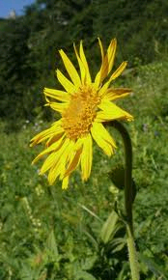
knie & trauma - beleid
Arnica = valkruid
bergplantje, rijk aan kiesel → herstel structuur
  Weleda Arnica, planta tota gel 25 gram
  2 tot 6 dd dun uitwending aanbrengen
  € 8,99 - R
  Weleda Arnica, p.t. D4 – 50 ml
  oraal 2 tot 6 dd 10 dr. in wat water
  € 14,10 - R

Slide 111
knie
NHG-Standaarden knie
  niet-traumatische knieproblemen
    bij kinderen en adolescenten
      2009 - in herziening
    bij volwassenen
      2008
  traumatische knieproblemen
      2010

Slide 112
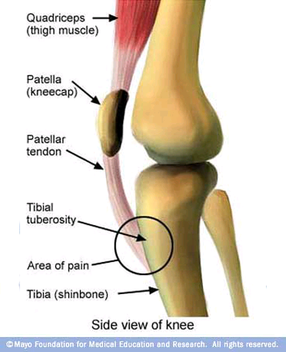
knie - Osgood Schlatter

Slide 113
knie - Osgood Schlatter
vlak onder de knie zit de bovenbeenspier vast aan het bot, die plek is geïrriteerd
jongens
  snel groeien en veel sporten
vooral pijn tijdens of na het sporten
1 tot 2 maanden minder aan de sport doen
  die de pijn uitlokt
beloop meestal enkele maanden en selflimiting

Slide 114
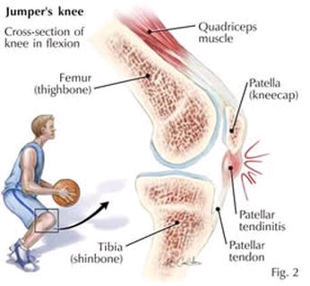
knie - springersknie

Slide 115
knie - springersknie
“knieschijfpees” is geïrriteerd
pijn aan de voorkant van de knie
  vooral na veel springen
gaat vrijwel altijd vanzelf over
  kan maanden duren
terug naar de huisarts
  als de klachten na 4 tot 6 weken nog niet minder zijn

Slide 116
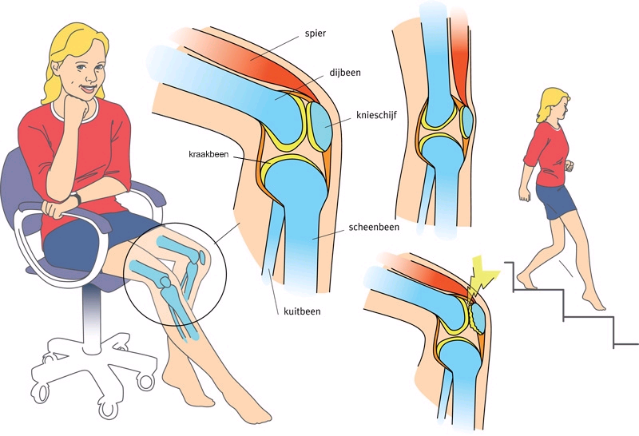
patellofemoraal pijnsyndroom

Slide 117
patellofemoraal pijnsyndroom
vooral tieners en jongvolwassenen.
pijn in je knie.
  verergering als hurkt, knielt of traploopt
  verbetering bij rust en als je je knie strekt
gaat meestal na een tot enkele maanden vanzelf over
vermijd 1 tot 2 maanden de sport die pijn uitlokt

Slide 118
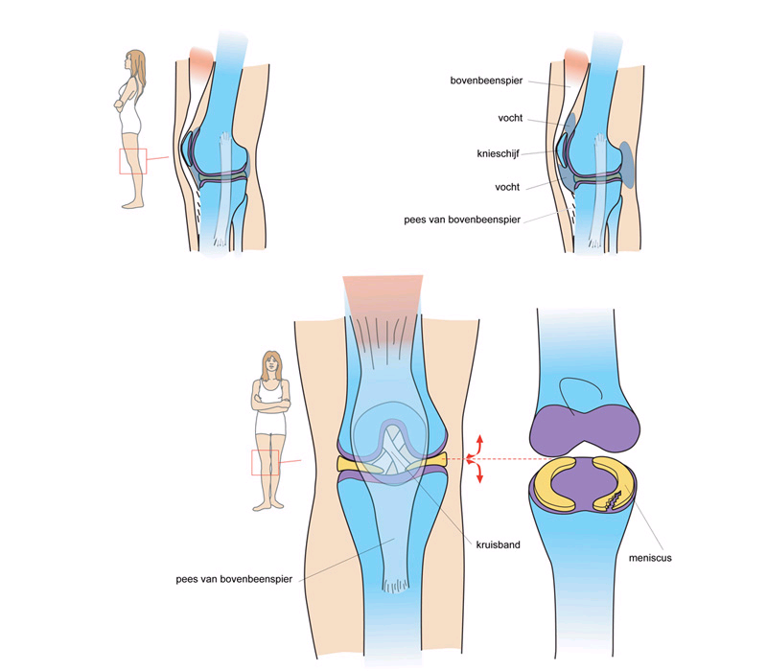
knie - trauma

Slide 119
knie contusie/distorsie
gekneusde of verrekte knie
  beschadiging door
    een val, verkeerde beweging of overrekking
  knie wordt geleidelijk dik en kan veel pijn doen
  voor het herstel is het goed om
    zo snel mogelijk normaal te bewegen
  pijn en de zwelling verdwijnen
    meestal binnen twee weken

Slide 120
kniebandletsel
twee soorten kniebanden
  collaterale banden en kruisbanden
kniebanden
  kunnen uitrekken of inscheuren
  door sport of een val
scheur in een collaterale band
  geeft een zwelling op de plek van de scheur
gescheurde kruisband
  kunt u voelen 'knappen‘
  vaak is dan de knie binnen enkele uren dik
pas als de zwelling en pijn verminderen
  kan de knie goed onderzocht worden.

Slide 121
kniebandletsel
genezen meestal vanzelf
verrekt of ingescheurd?
  controle na 1 week
  herstel: kan een aantal weken duren
  klachten verdwijnen meestal geleidelijk in de loop van 3 maanden
  operatie is zelden nodig
oefenen: regelmatig voorzichtig en progressief
kracht en spierwerking zal geleidelijk verbeteren
wandelen, fietsen en/of zwemmen
  iedere week zal het een beetje beter gaan

Slide 122
kniebandletsel
fysiotherapie?
  niet aangetoond effectief
  sporters
    blijven oefenen helpt misschien (opnieuw) kniebandletsel te voorkomen
    niet goed onderzocht welk oefenprogramma
ernstige knieblessure
  herstel in enkele weken tot maanden
  mogelijk uw werkzaamheden tijdelijk aanpassen
    contacteer zonodig de bedrijfsarts
soms verwijzing sportarts zinvol

Slide 123
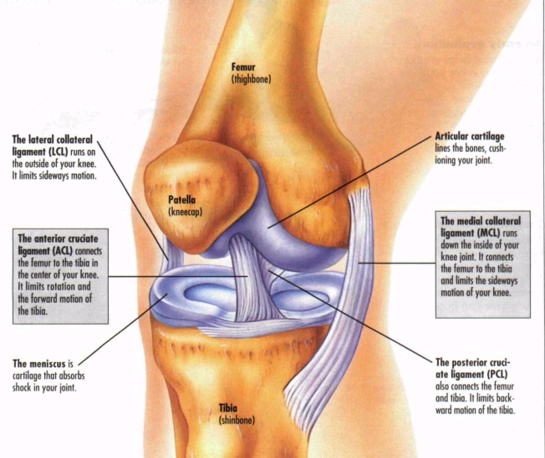
gescheurde meniscus

Slide 124
gescheurde meniscus
meniscus
  schijfje van soepel kraakbeen
  2 menisci tussen femur en tibia
  kan scheuren
    pijn en vocht in de knie
    Het kan verstandig zijn om enkele dagen rust te nemen
herstel kan langer dan 3 maanden duren

Slide 125
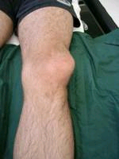
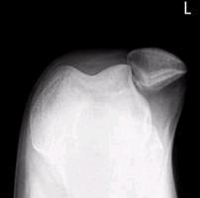
patellaluxatie

Slide 126
patellaluxatie
knieschijf kan ‘uit de kom schieten’
bijv. bij
  knie te hard naar binnen draaien
  harde stoot van opzij
veel pijn
dikke bult aan de buitenkant van de knie
soms knieschijf zo gevormd luxatie gemakkelijke plaatsvindt
soms laxiteit van de banden

Slide 127
quadriceps drill
ernstig knieletsel
  herstel kan wel 3 maanden duren
tijdens herstel
  wordt de bovenbeenspier meestal dunner en zwakker
oefeningen
  kracht in uw been behouden
  herstel ondersteunen
sterke m. quadriceps = voorste bovenbeenspier
  geeft stevigheid aan de knie

Slide 128
Shin splint = scheenbeenklachten
Scheenbeenklachten kunnen bij sporters ontstaan.
Hier wordt de overbelasting van de aanhechting van de spier aan het scheenbeenbot beschreven.
Er ontstaat scherpe pijn na het sporten aan de voorzijde van het onderbeen.
Factoren die scheenbeenklachten kunnen uitlokken, zijn:
- de stand van voeten en enkel,
- snelle trainingsopbouw,
- lopen op harde ondergrond,
- weinig schoendemping.

Slide 129
spierpijn
Spierpijn is een gevolg van overbelasting van uw spieren.
Er ontstaat een ophoping van afvalstoffen, met name melkzuur.
Meestal verdwijnt spierpijn vanzelf binnen enkele dagen.

Slide 130
spierkrampen
Bij een spierkramp trekt de spier samen waardoor u even niet meer kunt bewegen.
Dit kan optreden bij overbelasting en vermoeidheid.
Zorg voor soepele spieren en een goede warming-up en cooling-down.

Slide 131
pathologie - indeling
boven
  nek
  schouder
  elleboog
  hand & pols
onder
  onder rug
  heup
  knie
  enkel & voet

Slide 132
enkelbandletsel - diagnose
inspecteer
  zwelling
    plaats en omvang
  hematoomverkleuring
    meestal pas na enkele dagen zichtbaar
palpeer en beoordeel de drukpijnlijkheid
  voorzijde van de laterale malleolus
    insertie ligamentum talofibulare anterius

Slide 133
enkelbandletsel - diagnose
voorsteschuifladetest
  rugligging met bovenbeen op onderzoeksbank en onderbeen afhangend
  of zittend met afhangend been
  omvat de hiel en ondersteun de voetzool met de onderarm
    breng de voet vanuit nulstand (voet in 90° ten opzichte van onderbeen) in 10 tot 15° plantairflexie
  omvat met andere hand voorzijde onderbeen
    ca. 10 cm boven de enkel
  vraag te ontspannen
  beweeg de voet naar ventraal
    bij gefixeerd onderbeen
positief
  voet t.o.v. ca. ≥ 1 cm meer naar ventraal
    in vergelijking met de gezonde zijde

Slide 134
enkelbandletsel - evaluatie
distorsie
  in 1ste consult of na herbeoordeling
    goede belastbaarheid (lopen)
    geringe zwelling en pijn
    geen hematoomverkleuring
    negatieve voorsteschuifladetest
ruptuur
  uitsluitend na herbeoordeling na 4 tot 7 dagen
    pijn palpatie voorzijde laterale malleolus
    + hematoomverkleuring of positieve voorsteschuifladetest

Slide 135
enkelbandletsel - beleid
distorsie uitleg
  enkelband is uitgerekt
  belasten op geleide van de pijn
  hervatten normale bezigheden binnen 1 tot 2 weken mogelijk
  specifieke behandeling niet nodig
    zoals tapebandage of brace
controle
  alleen nodig bij klachten > 1 tot 2 weken
Notes:
Natuurlijk beloop = examenvraag!

Slide 136
enkelbandletsel - beleid
ruptuur - voorlichting en adviezen
  enkelband (deels) gescheurd
  herstel
    enkele weken (werkhervatting)
    tot maanden (sporten)
  desgewenst paracetamol
  tapebandage of enkelbrace
    gedurende 6 weken
    ondersteunt herstel
    zwikken voorkomen
    afwikkeling voet blijft mogelijk
    tapebandage
      controle en verwisselen iedere 2 weken

Slide 137
enkelbandletsel - beleid
ruptuur - voorlichting en adviezen
  instructies
    oefen dagelijks
    eerst onbelast
      plantair- en dorsaalflexie voet
    daarna belast
      lopen met normale afwikkeling voet
    voer de belasting geleidelijk op
      door paslengte en loopduur te verlengen
    bij toename pijn stoppen
      volgende dag opnieuw beginnen

Slide 138
enkelbandletsel - beleid
ruptuur - voorlichting en adviezen
  preventie recidieven
    tijdens enkelbelastend werk of sport
      enkelbrace of tape
  preventie recidieven bij
    ernstig enkelbandletsel
    enkelbelastend werk of sport
      overweeg huiswerkoefeningen of oefentherapie

Slide 139
enkelbandletsel - verwijzing
(trauma- of orthopedisch) chirurg
  (aanwijzingen voor) een fractuur
overweeg fysiotherapeut
  voor oefentherapie
  bij forse beperkingen na adequate behandeling en ondanks preventieve maatregelen
(trauma- of orthopedisch) chirurg
  overweeg verwijzing/consultatie
  bij onvoldoende effect van oefentherapie

Slide 140
hielspoorklachten
De brede pees van de voorvoet naar de hiel heet voetzoolpees.
Hielspoorklachten ontstaan door irritatie van de aanhechting van de voetzoolpees.
Meestal is overbelasting de oorzaak, bijvoorbeeld overgewicht of hardlopen.
U krijgt pijn bij staan en lopen, vooral bij het opstaan, onder de voet bij de hiel.
U kunt zelf oefeningen doen om de voet- en kuitspieren te rekken en te versterken.
Hielspoorklachten zijn vervelend maar kunnen geen kwaad. De ergste pijn gaat meestal binnen 1 tot 4 maanden vanzelf over.
Notes:
Fascitis plantaris (hielspoor)

Slide 141
NHG enkeldistorsie 1/2
NHG-patiëntenbrief - Verstuikte enkel algemeen
wat is het?
voet klapt plots naar binnen
enkelband onder spanning en rekt uit
kleine scheurtjes > pijnlijke en dikke enkel - zelden doorscheuren
symptomen
plots scherpe pijn, meestal buitenkant enkel - na een paar minuten minder - voorzichtig lopen gaat vaak weer
pijnlijk om te staan, zwelling - bloeduitstorting - zakt naar lagere delen

Slide 142
NHG enkeldistorsie
2/2
adviezen
RICE - hoog leggen - koelen met ijsblokjes in plastic zak of 'ice-pack‘
evt. NSAID uitwendig - paracetamol
probeer snel weer te lopen - bevordert herstel - voet recht naar voren plaatsen
te pijnlijk > stoppen - volgende dag opnieuw - beweeg ook als u zit uw voet - fietsen
sport > geleidelijk opvoeren - voorzichtig met bijv. veldsport op onregelmatig terrein
pijn of zwelling na 4-5 dagen niet minder > terug naar huisarts
hoe verder?
geneest vanzelf
na 3-4 dagen minder pijn
binnen 1-2 weken normale activiteiten
enkelband ver ingescheurd > herstel langer
bij activiteit - wat pijn of zwellen - kan geen kwaad
NHG-patiëntenbrief - Tapebandage (verstuikte enkel)
enkelband ver ingescheurd
ondersteunt herstel - eerst laten ontzwellen

Slide 143
osteoporose - thuisarts.nl
vergroot risico op nieuwe fractuur
  > 50 jaar + fractuur
  osteoporose
osteoporose = botontkalking
  botten worden erg broos
  geeft geen klachten
    vergroot de kans bot of wervel te breken
gezond eten, dagelijks extra bewegen en veel buiten → uw botten worden/blijven sterker
probeer vallen te voorkomen
  gebruik de tips
soms kalk, vitamine D en evt. medicatie

Slide 144
osteoporose – thuisarts.nl
soms medicatie
bij verhoogd fractuurrisico
  kalk (als u te weinig zuivel gebruikt)
  + vitamine D
zeer broze botten of wervelinzakking
  ook alendronaat of risedronaat
  + kalk en vitamine D → ↓ fractuurrisico
Notes:
Osteoporose geeft geen klachten. Alleen breuken oid ten gevolge van osteoporose kan klachten geven.

Slide 145
fractuurpreventie - voorlichting
alle patiënten
  stimuleer passende activiteiten en lichaamsbeweging
  > 1000 tot 1200 mg calcium/dag
    = ca. 4 glazen melk(producten) of plakken kaas van 20 g
  buiten gaan
    + huid bloot te stellen aan buitenlicht
  vitamine-D
    bij bepaalde bevolkingsgroepen
  raad calcium af zonder vitamine D
  rookstop + beperk alcohol
Notes:
Vitamine D is nodig voor de opname van calcium (botversterking). Als je alleen calcium inneemt zonder Vit D, kan dit aderverkalking veroorzaken/verergeren

Slide 146
fractuurpreventie - voorlichting
verhoogd valrisico
  bespreek het valrisico
  specificeer risicofactoren
  maatregelen op maat
    balans- en krachttraining
    medicatie aanpassen
    zo nodig vitamine D
hoog fractuurrisico
  bespreek
    calcium en vitamine D
    bisfosfonaat

Slide 147
fractuurpreventie - behandeling
hoog fractuurrisico + bisfosfonaat
  bij geen zuivel
    1.000 mg extra calcium/dag
  bij 1 tot 3 porties zuivel
    500 mg extra calcium/dag in tabletvorm
  bij ≥ 4 porties zuivel
    geen extra calcium
matig + hoog fractuurrisico
  800 IE (20 microg) vitamine D
  bij indicatie vitamine D + calcium
    combinatiepreparaat
    500 mg calcium + 880 of 800 IE vitamine D

Slide 148
fractuurpreventie behandeling
hoog fractuurrisico
  bisfosfonaat oraal
    alendroninezuur
      70 mg/week of 10 mg/dag
    of risedroninezuur
      35 mg/week of 5 mg/dag
    contra-indicatie
      creatinineklaring < 30 ml/min
    beschadiging slokdarm voorkomen
      ‘s ochtends met een groot glas water
      nuchter
      lichaam rechtop
      30 minuten rechtop en nuchter blijven

